Slide 1

Kinh Thánh Đối Đáp
Số 28 (Số cũ 537)
LUẬT ĐẤNG CHRIST
nhacthanh.vn

Slide 2
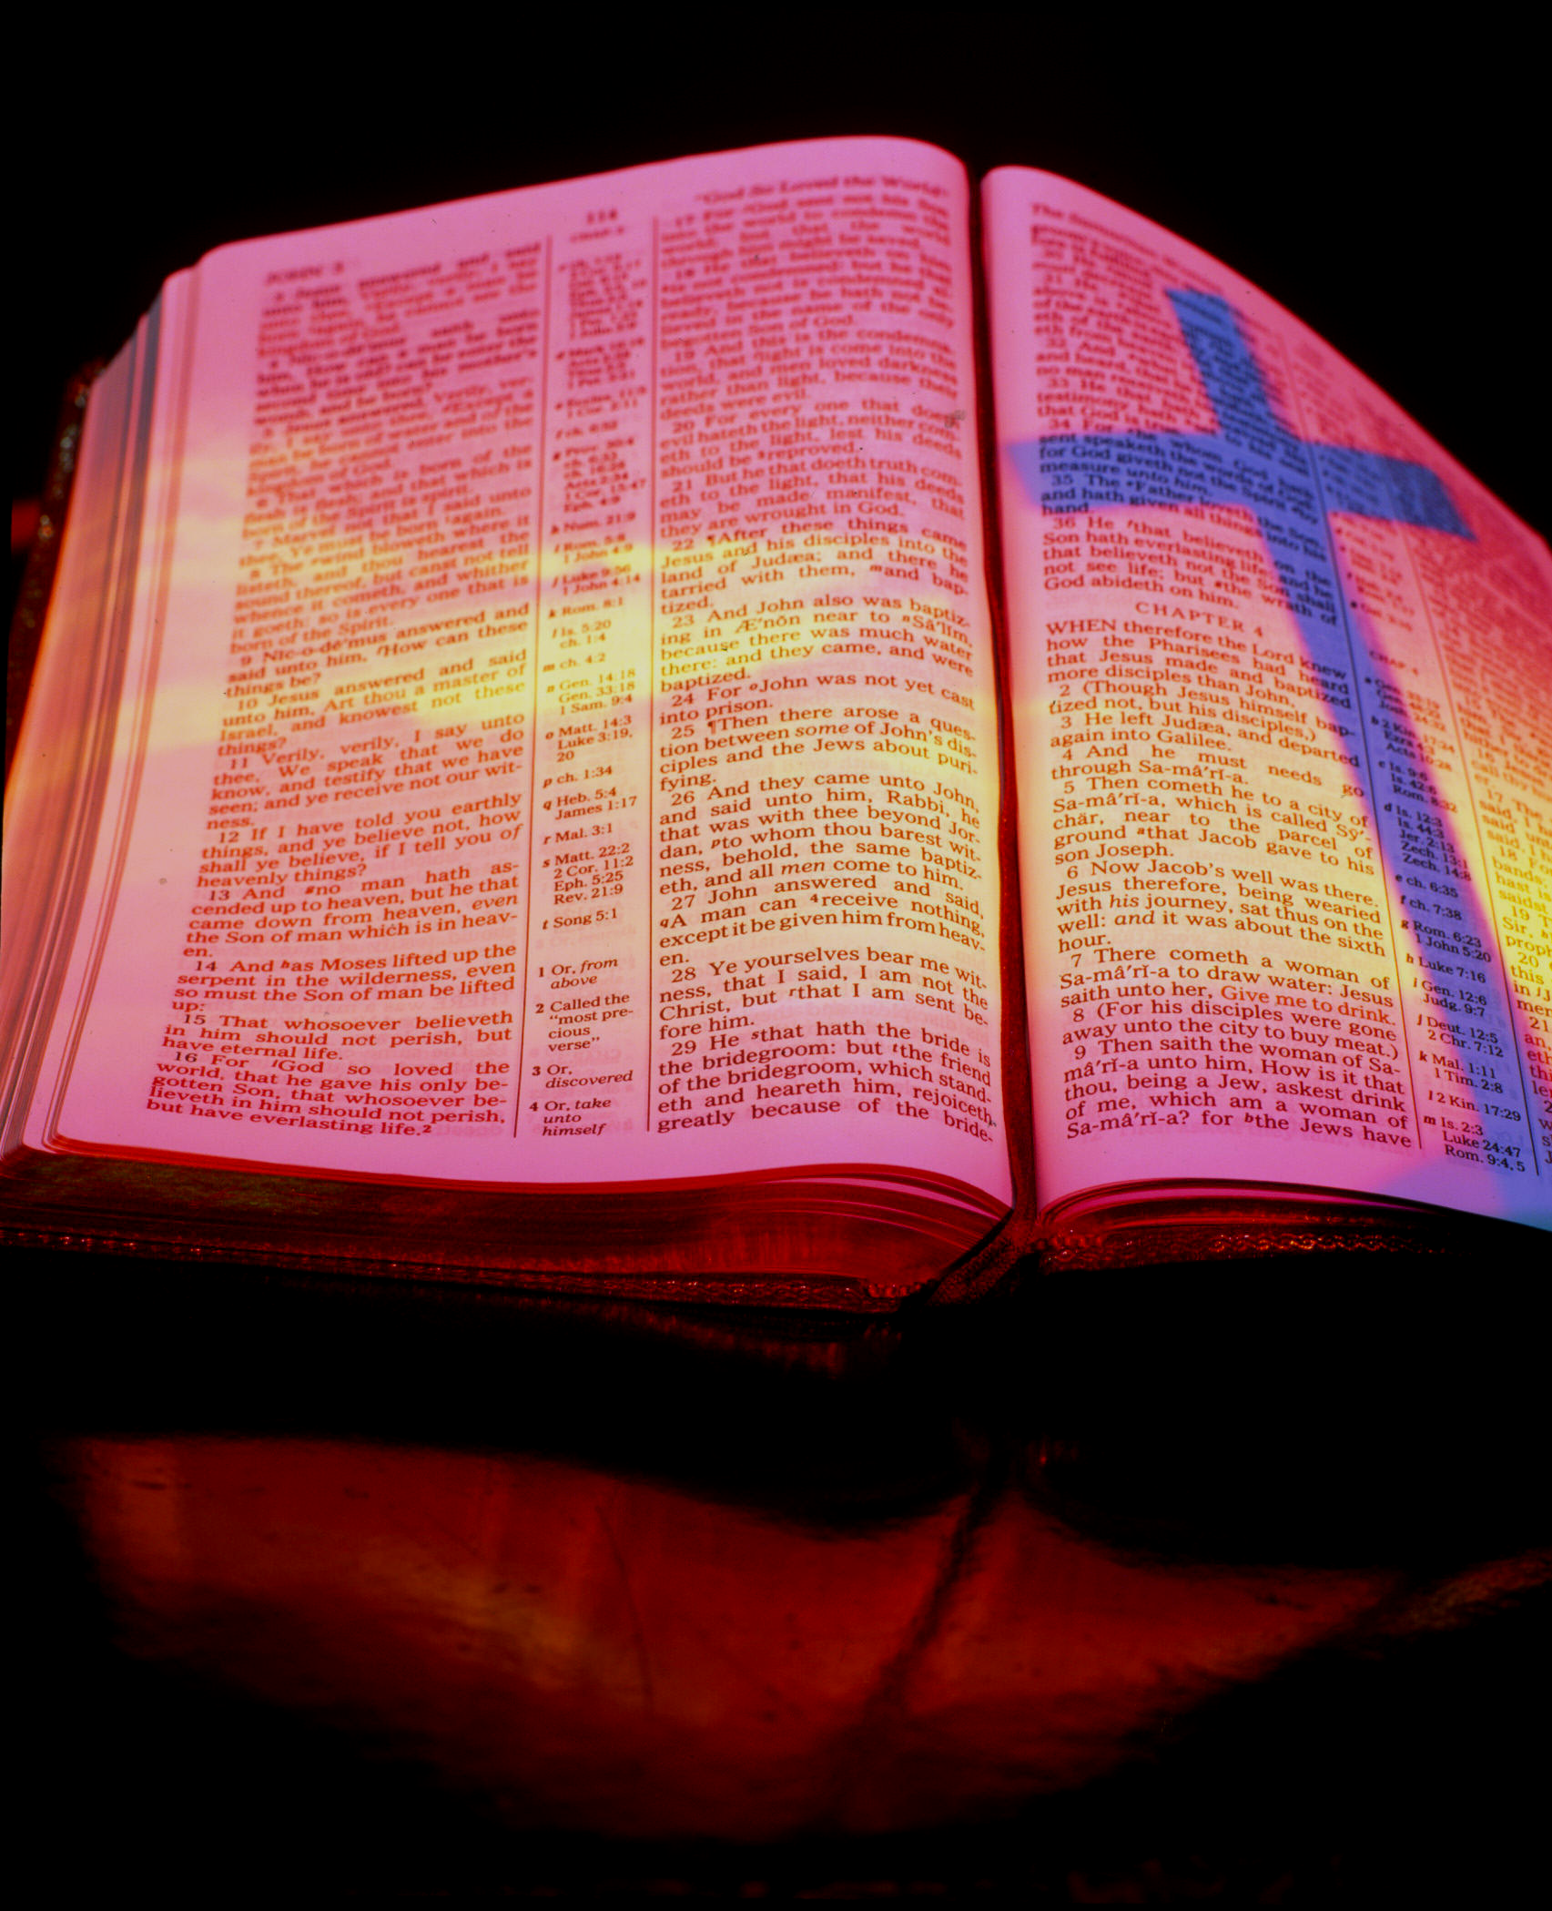
Hỡi anh em, ví bằng có người nào tình cờ phạm lỗi gì, anh em là kẻ có Đức Thánh Linh, hãy lấy lòng mềm mại mà sửa họ lại; chính mình anh em lại phải giữ, e cũng bị dỗ dành chăng.

Slide 3
Hãy mang lấy gánh nặng cho nhau, như vậy anh em sẽ làm trọn luật pháp của Đấng Christ.

Slide 4
Vì, nếu có ai, dầu mình không ra chi hết, mà cũng tưởng mình ra chi, ấy là mình dối lấy mình.

Slide 5
Mỗi người phải thử xét việc làm của mình, thì sự khoe mình chỉ tại mình thôi, chớ chẳng phải tại kẻ khác.

Slide 6
Vì ai sẽ gánh lấy riêng phần nấy.

Slide 7
Kẻ nào mà người ta dạy đạo cho, phải lấy trong hết thảy của cải mình mà chia cho người dạy đó.

Slide 8
Chớ hề dối mình; Đức Chúa Trời không chịu khinh dể đâu; vì ai gieo giống chi, lại gặt giống ấy.

Slide 9
Kẻ gieo cho xác thịt, sẽ bởi xác thịt mà gặt sự hư nát; song kẻ gieo cho Thánh Linh, sẽ bởi Thánh Linh mà gặt sự sống đời đời.

Slide 10
Chớ mệt nhọc về sự làm lành, vì nếu chúng ta không trễ nải, thì đến kỳ, chúng ta sẽ gặt.

Slide 11
Vậy, đương lúc có dịp tiện, hãy làm điều thiện cho mọi người, nhứt là cho anh em chúng ta trong đức tin.

Slide 12
Nguyền xin sự bình an và sự thương xót giáng trên hết thảy những kẻ noi theo mẫu mực nầy, lại giáng trên dân Y-sơ-ra-ên của Đức Chúa Trời nữa!

Slide 13
Hỡi anh em, nguyền xin ân điển của Đức Chúa Jêsus Christ chúng ta ở với tâm thần anh em! A-men

